Slide 1
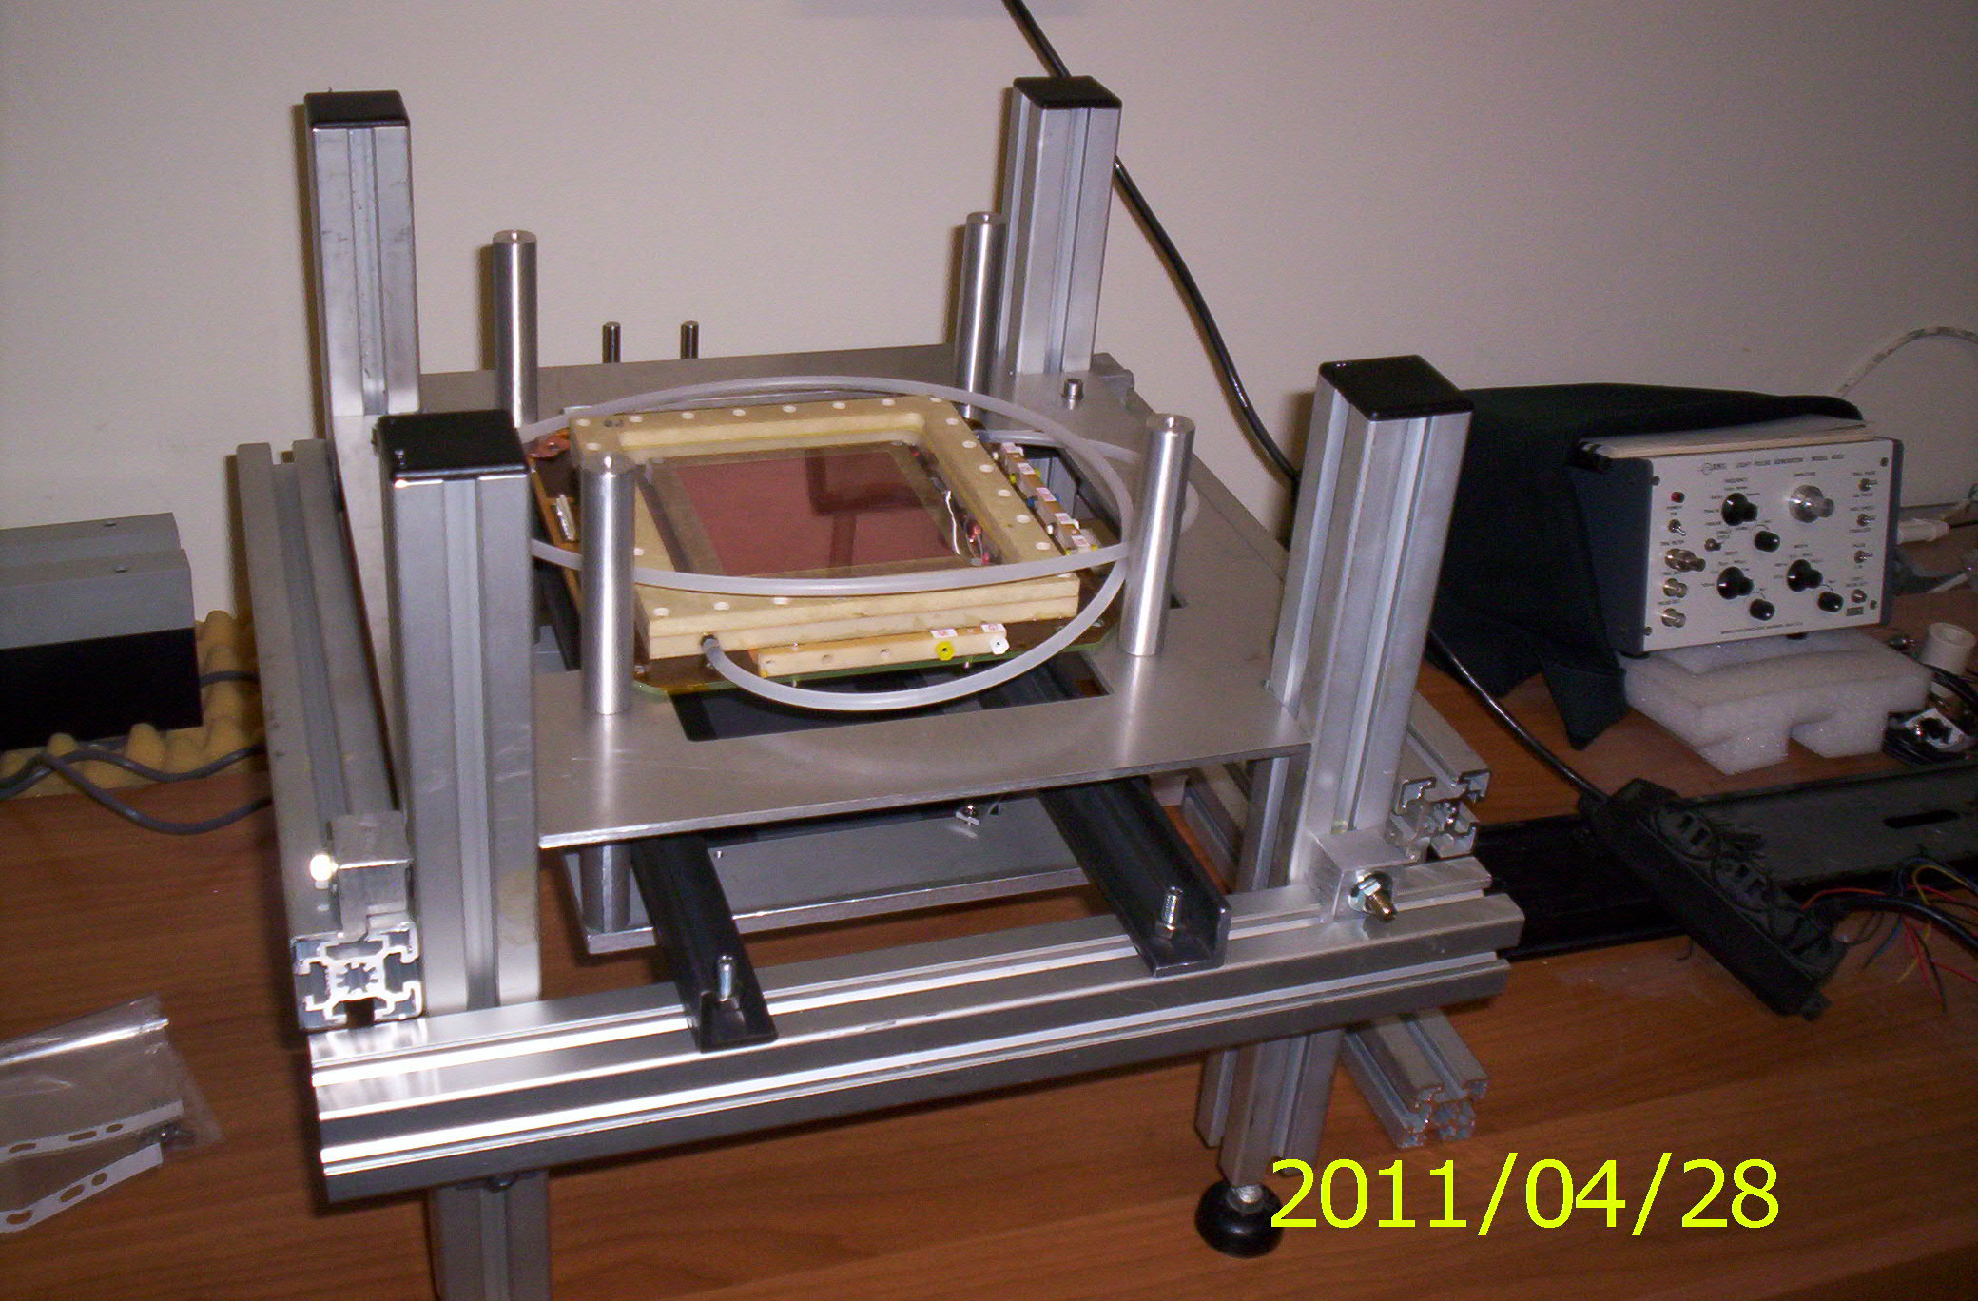
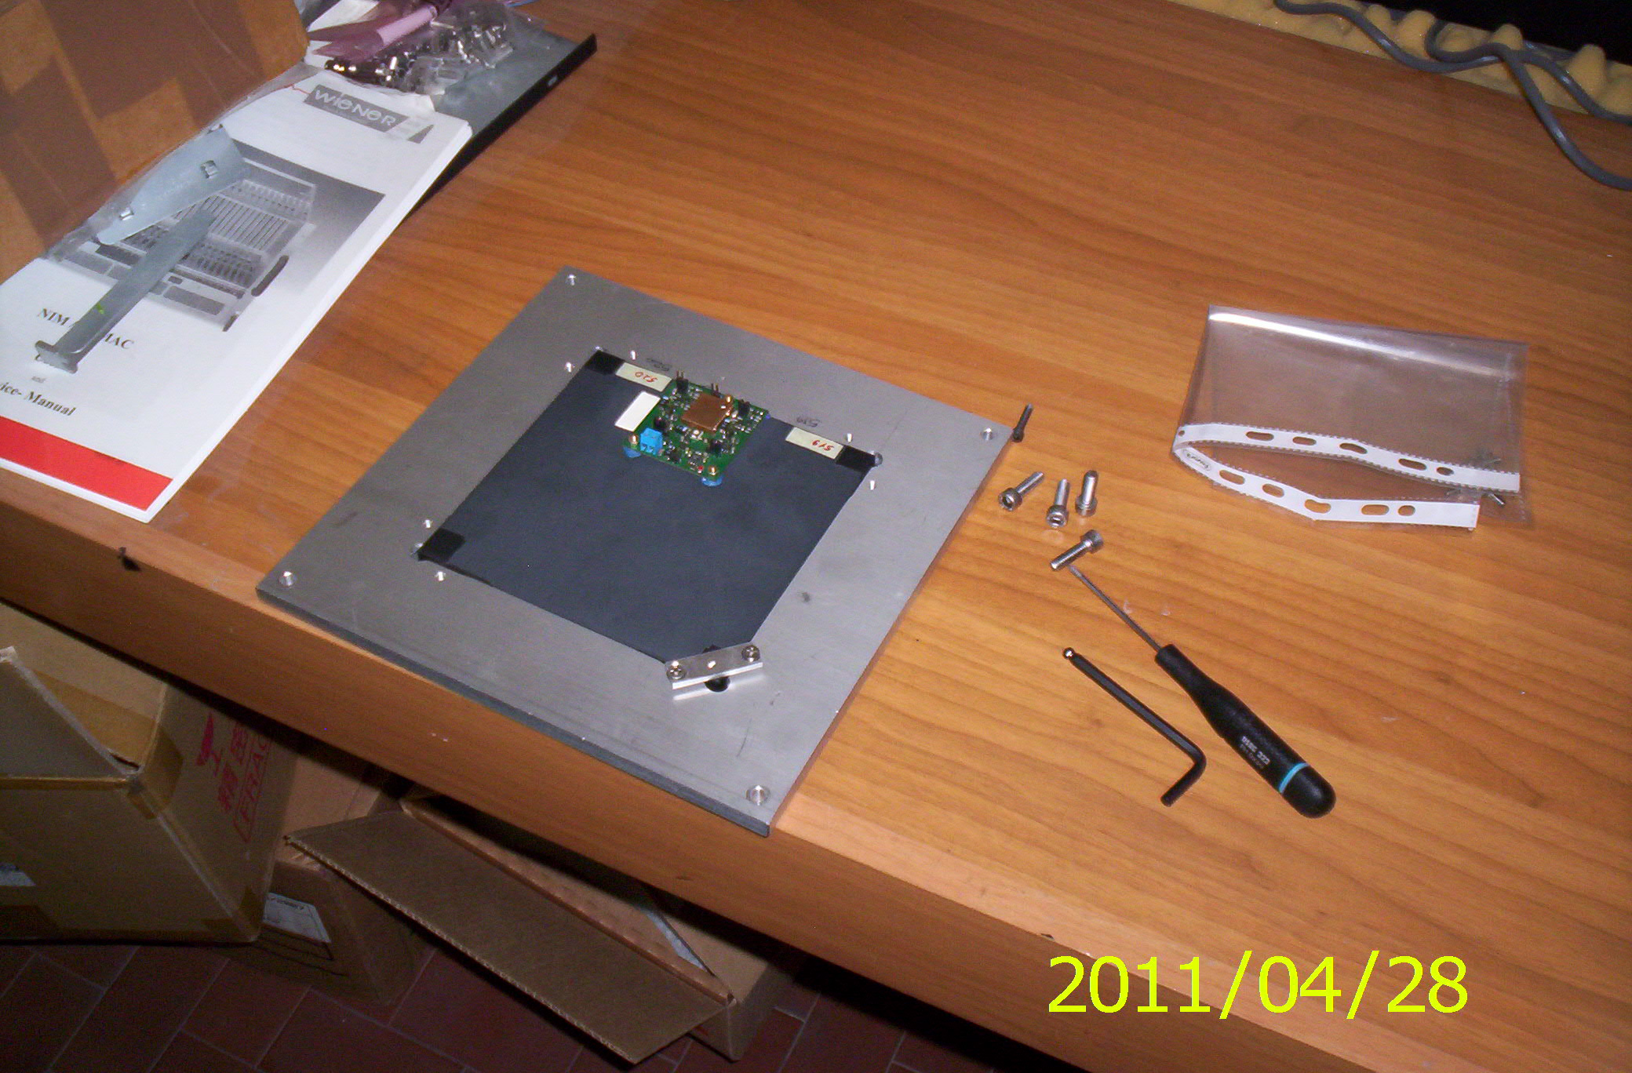
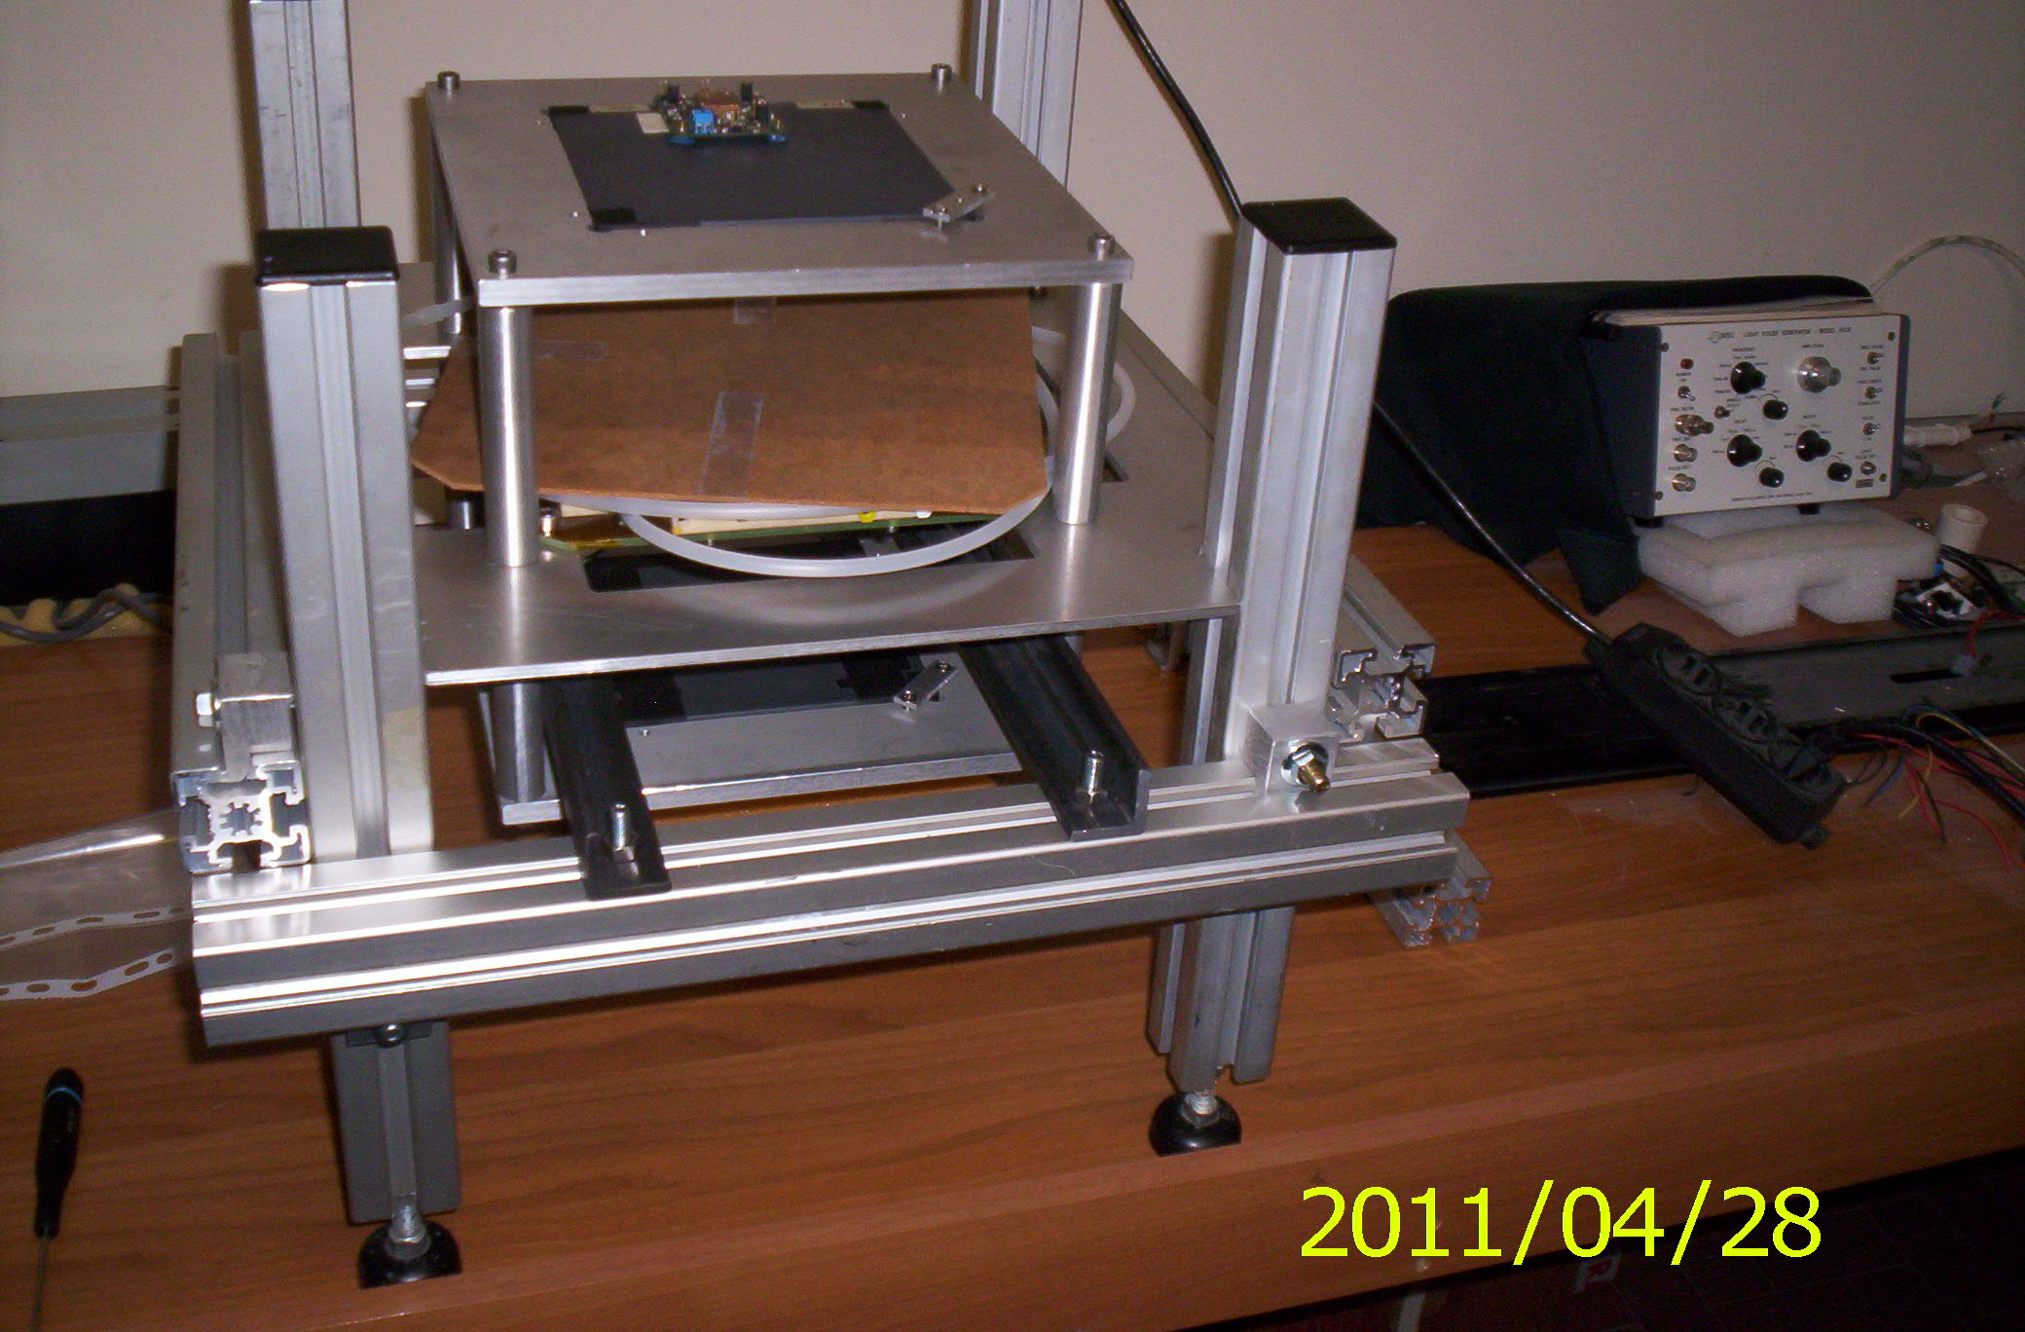
SETUP COSMICI
Cameretta tripla-gem
Star detectors
(Pad scintillatore plastico letto da fibre e SiPM + F.E.
Segnale lineare+discr. LVDS)
Tripla-GEM
Star detector
Programma:
Prima fase (senza elettronica):
Misure integrali (senza tracciamento)
Correnti in funzione di
HV, gas mix, flusso
Seconda fase (con elettronica):
+ Rumore

Slide 2
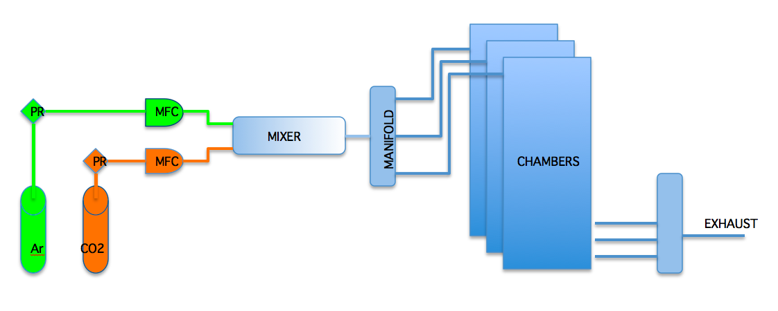
SISTEMA DI FLUSSAGGIO DEL GAS
Basato su flussimetri di massa (MFC) e controllore MKS
Con fondi 2010 acquistato controllore + 2 MFC; previsto completamento con +4 MFC in 2011
Acquisti di materiale per pannelli, manometri, valvole e condutture in corso
Disegno modulare: modulo base per test locale; sistema finale con repliche del mod. base
8 CHAN.
MASSFLOW
CONTROLLER

Slide 4
Stato delle simulazioni con G4 (cont.)
Programma a breve-medio termine
Run di simulazione per il controllo generale del codice e confronto con gli eventuali dati sperimentali a disposizione.
Implementazione della parte geometrica che riguarda l’aerogel nel RICH con la eventuale riconversione in formato G4 del file dati della disposizione dei panetti ;
Run di simulazione di tutto l’apparato;
Trasporto del codice completo sulla grid di bari

